Slide 1

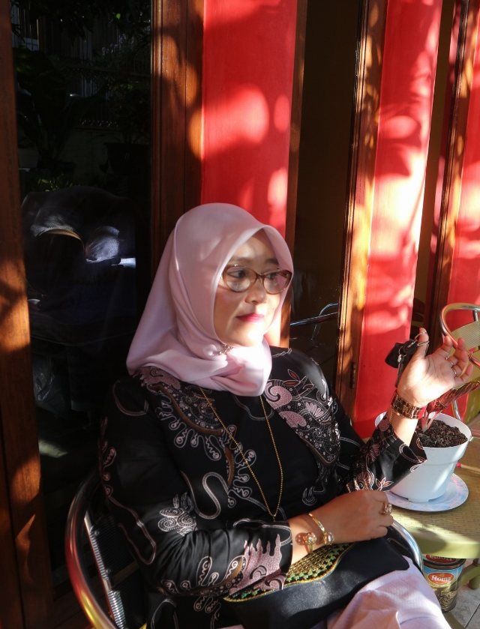

Assalamu’alaikum Wr Wb
PELAJARAN PENDIDIKAN AGAMA ISLAM KELAS XII
OLEH
AI HENDRAWATI, S.Ag, M.Si
SMKN SPP TASIKMALAYA

Slide 2
MENYEMPURNAKAN HIDUP MELALUI MUNAKAHAT( PERNIKAHAN)
Pernikahan merupakan jalan terbentuknya institusi keluarga. Melalui keluarga terwujudlah pilar kokoh kehidupan
Pernikahan merupakan fitrah pribadi/masyarakat , itulah sebabnya kenapa islam mengecam yang namanya pergaulan bebas dan menyukai sesame jenis.

Slide 3

FUNGSI PERNIKAHAN
Sebagai sala satu pilar kokohnya sebuah masyarakat
Sebagai penerus kelangsungan hidup manusia sebagai khalifah
Merupakan perlindungan dan terjaganya akhlak dan tata susila
Jalan bagi berlangsungnya proses pembentukan dan penanaman nilai serta pembentuka kepribadian
Sakinah, mawaddah dan warahmah (ketentraman , cinta yang suci dan ketentraman)

Slide 4



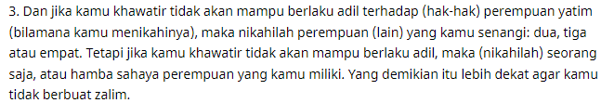
PENGERTIAN PERNIKAHAN
Akad yang menghalalkan pergaulan antara laki laki dan perempuan yang bukan mahramnya yang menimbulkan hak dan kewajiban masing masing. Firman Allah dalam surat An-Nisa/;3
artinya : Maka nikahilah perempuan yang kamu senangi (Q.S An-Nisa/4:3)

Slide 5

HAL HAL YANG PERLU DIPERHATIKAN DALAM PERNIKAHAN
Adanya kesiapan fisik dan mental , usia 20-25 tahun untuk wanita,usia 25-30 tahun bagi pria
Kematangan mental dan kepribadian pendidikan perbedaan umur 5 tahun antara laki-laki dan perempuan

Slide 6
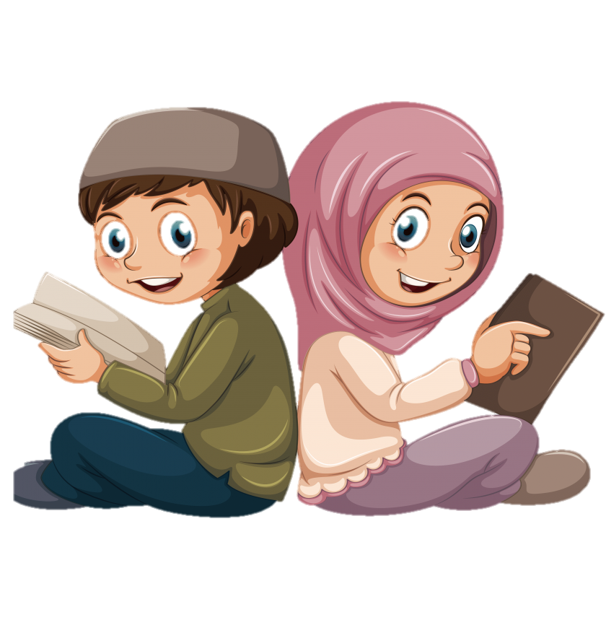
FAKTOR –FAKTOR PENTING MEMILIH PASANGAN
Satu Agama
Hindari pasangan yang buruk pribadinya
Tetap memelihara kesucian diri dalam pergaulan, karena pernikahan ikatan yang suci
Memohon pertimbangan Allah SWT melalui istikharah

Slide 7
HUKUM PERNIKAHAN
Jaiz / mubah artinya boleh bagi yang sudah memenuhi syarat
Sunnah bagi yang mampu memenuhi syarat nikah, namun tidak khawatir berbuat zina, maka ia disunahkan
Wajib bagi yang sudah memenuhi syarat,karena dikhawatirkan berbuat zina
Makruh bagi yang ingin menikah tetapi belum mampu memberi nafkah(sandang, pangan dan papan)
Haram bagi yang ingi menikah tetapi mempunyai makdus jahat

Slide 8
TUJUAN PERNIKAHAN
Tercapainya ketentraman hati
Untuk memperoleh keturunan yang syah
Sebagai alat kendali bagi manusia agar tidak terjerumus kedalam kemaksiatan
Mewujudkan keluarga bahagia dan sejahtera
Memenuhi kebutuhan seksual yang halal syah dan suci

Slide 9

RUKUN NIKAH
Calon suami
Calon istri
Wali mempelai istri
Dua orang saksi
Adad atau sigat

Slide 10
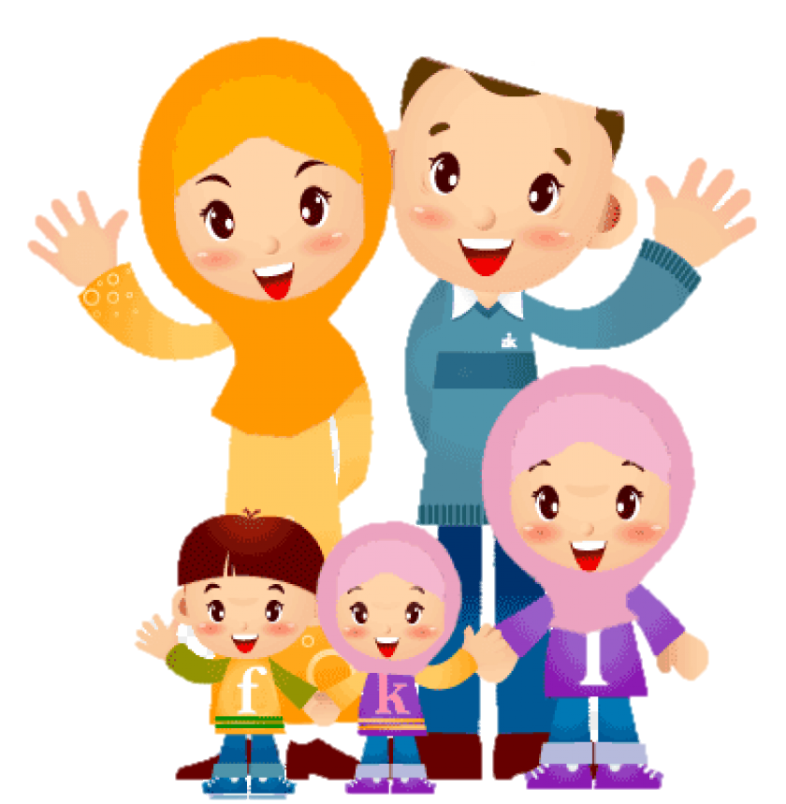
HAK DAN KEWAJIAN SUAMI ISTRI
Suami
- menjadi pemimpin
- Memberi nafkah
Bergaul dengan istri secara ma’ruf
Bertanggung jawab
Memberi kebebasan kepada istri selagi dalam hal yang positif
Istri
- Patuh terhadap suami
- Menjaga kehormatan diri dan rumah tangga
- Bersyukur
- Membantu suami

Slide 11
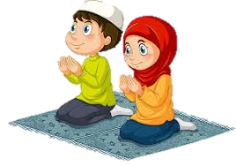
HIKMAH PERNIKAHAN
Menentramkan hati
Menyalurkan hasrat biologi yang halal
Membina silaturahmi antara dua keluarga
Menghindari diri dari penyakit kelami yang berahaya

Slide 12
HAL-HAL YANG MEMBATALKAN PERNIKAHAN
* Talaq yaitu memutuskan tali ikatan penikahan
* Khulu’ artinya talaq yang diminta istri kepada suami dengan memberi iwad atau tebusan tertentu , khulu’ ini dengan alasan tertentu (suami seorang pezina,pemabuk,penjudi dan selalu melakukan maksiat)
* Fasakh yaitu talaq yang dijatuhkan oleh hakim atas pengaduan isrti. Boleh dilakukan jika ada aib atau cacat,tidak memberi nafkah,adanya pegkhianatandan adanya hubungan mahram antara suami istri
Iddah yaitu masa menanti bagi perempuan yang diceraikan suami( cerai hidup atau cerai mati)
Ruju’ yaitu kembalinya suami kepada istri yang telah ditalaq

Slide 13
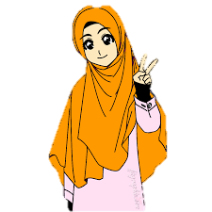
UNDANG –UNDANG PERKAWINAN
UU No 1 tahun 1974 pasal 2 ayat 1 ditegaskan bahwa perkawinan syah apabila dilakukan menurut hukum agama masing-masing
Pengadilan agama memberi izin kepada seorang suami beristri lebih dari satu apabila dikehendaki oleh yang bersangkutan asalkan memenuhi syarat syarat yang ada.

Slide 14

TERIMAKASIH

